Slide 1

Linguagem de Programação Java - Introdução
Jose.wellington@uniceub.br
Aula 04
Notes:
Large enterprise applications - the ones that execute core business applications, and keep a company going - must be more than just a bunch of code modules. They must be structured in a way that enables scalability, security, and robust execution under stressful conditions, and their structure - frequently referred to as their architecture - must be defined clearly enough that maintenance programmers can (quickly!) find and fix a bug that shows up long after the original authors have moved on to other projects. That is, these programs must be designed to work perfectly in many areas, and business functionality is not the only one (although it certainly is the essential core). Of course a well-designed architecture benefits any program, and not just the largest ones as we've singled out here. We mentioned large applications first because structure is a way of dealing with complexity, so the benefits of structure (and of modeling and design, as we'll demonstrate) compound as application size grows large. Another benefit of structure is that it enables code reuse: Design time is the easiest time to structure an application as a collection of self-contained modules or components. Eventually, enterprises build up a library of models of components, each one representing an implementation stored in a library of code modules. When another application needs the same functionality, the designer can quickly import its module from the library. At coding time, the developer can just as quickly import the code module into the application.

Slide 2

Calendário
Aula 04

Slide 3
Agenda
Interpretador
Compilador x Interpretadores
Máquina Virtual – Java
Ambiente de Trabalho
Meu Primeiro Programa
Exercício
Aula 04

Slide 4
Compilador
Aula 04

Slide 5
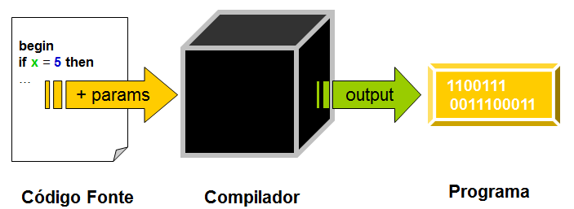
Compilador
  Transforma Linguagem de alto nível em linguagem de máquina.
Aula 04

Slide 6
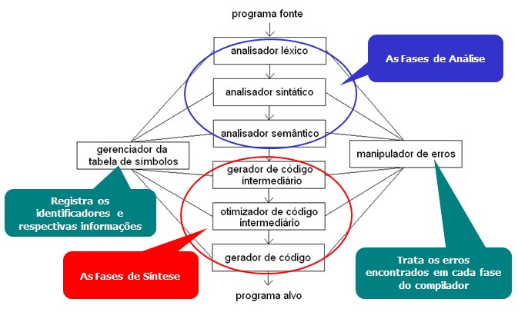
Compilador
Aula 04

Slide 7
Interpretador
Aula 04

Slide 8
Compilador x Interpretadores
Compiladores
  Tempo de espera pela compilação
  Execução dos programas com máxima performance, em linguagem de máquina
Interpretadores
  Resultados imediatos
  Execução (de linguagem de alto nível) até 100 vezes mais lenta que a versão compilada
Aula 04

Slide 9
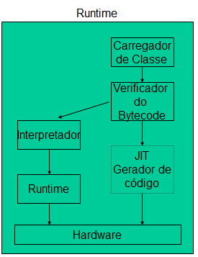
Compilador x Interpretadores
Interpretadores
  Um programa P expresso em uma linguagem S, usando um interpretador de S executando na máquina M?
Aula 04

Slide 10
Compilador x Interpretadores
Interpretadores
O funcionamento dos interpretadores é muito parecido ao dos compiladores.
O interpretador traduz o código linha a linha.
O código fonte não é totalmente traduzido antes de ser executado.
Não existem fases distintas nem se produz código intermediário.
Passa o tempo todo lendo, traduzindo código e executando.
Aula 04

Slide 11
Compilador x Interpretadores
 | Vantagens | Desvantagens
Compiladores | Execução mais rápida | Várias etapas de tradução
 | Permite estruturas de programação mais completas | Programação final é maior, necessitando mais memória para a sua execução
 | Permite a optimização do código fonte | Processo de correcção de erros e depuração é mais demorado
Interpretadores | Depuração do programa é mais simples | Execução do programa é mais lenta
 | Consome menos memória | Estruturas de dados demasiado simples
 | Resultado imediato do programa ou rotina desenvolvida | Necessário fornecer o programa fonte ao utilizador
Aula 04

Slide 12
Máquina Virtual - Java
Aula 04

Slide 13
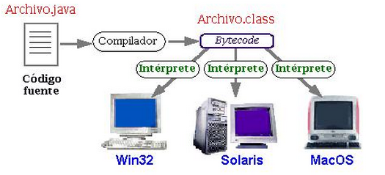
Máquina virtual Java
  É um programa que carrega e executa os aplicativos Java, convertendo os bytecodes em código executável de máquina.
  A JVM é responsável pelo gerenciamento dos aplicativos, à medida que são executados.
Aula 04

Slide 14
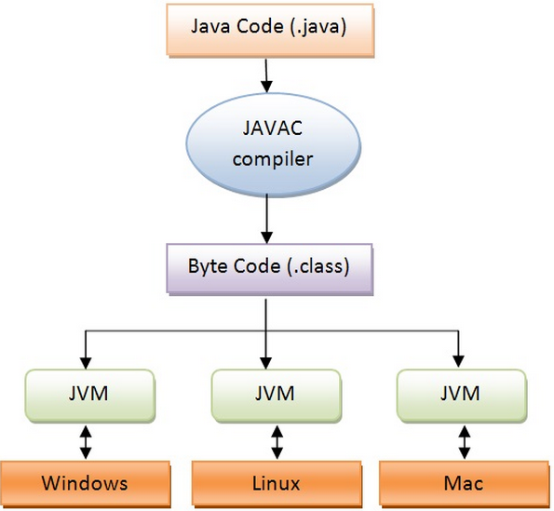
Máquina virtual Java
  A JVM é, em poucas palavras, um mecanismo que permite executar código em Java em qualquer plataforma.
Aula 04

Slide 15
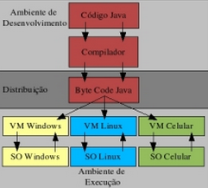
Máquina virtual Java
  Bytecode (traduzindo ao pé da letra, código em bytes — não confundir com código-máquina) é o resultado de um processo semelhante ao dos compiladores de código-fonte que não é imediatamente executável.
Aula 04

Slide 16
Máquina virtual Java
  O bytecode é um estágio intermediário entre o código-fonte (escrito numa linguagem de programação específica) e a aplicação final, sendo a sua vantagem principal a dualidade entre a portabilidade — o bytecode irá produzir o mesmo resultado em qualquer arquitetura — e a ausência da necessidade do pré-processamento típico dos compiladores.
Aula 04

Slide 17
Ambiente de Trabalho
Aula 04

Slide 18
O ambiente de desenvolvimento JDK e Netbeans
Netbeans 7.2 ou superior, em http://www.oracle.com
Instalar o JDK apropriado para o seu ambiente. A última versão homologada encontra-se em:
  http://www.java.com
  http://www.oracle.com
Inicializar apropriadamente as variáveis de ambiente. Para a versão jdk1.7.0, segue:
  SET PATH=C:\JDK1.7.0\BIN; %PATH%
  SET CLASSPATH=c:\JDK1.7.0\JRE\LIB\RT.JAR;%CLASSPATH%;
  SET JAVA_HOME=C:\JDK1.7.0
Aula 04

Slide 19
Meu Primeiro Programa
// Primeiro Programa
class Olah {
public static void main (String[] args) {
System.out.println("Olah mundo");
}
}
Aula 04

Slide 20
Meu Primeiro Programa
Certifique-se de ter adicionado a sua lista de path’s o path do compilador e interpretador Java, Javac e Java respectivamente.
Crie o arquivo ao lado em um diretório qualquer e salve com o nome: Olah.Java
Chame o compilador Java para este arquivo: javac Olah.Java
Seu diretório deve ter recebido um novo arquivo após essa compilação: Olah.class
Chame o interpretador Java para este arquivo (omita a extensão .class de arquivo): java Olah
Observe o resultado na tela: Olah mundo !!!
Aula 04

Slide 21
Agenda
Interpretador
Compilador x Interpretadores
Máquina Virtual – Java
Ambiente de Trabalho
Meu Primeiro Programa
Exercício
Aula 04

